Slide 1
x₁
λ₁
x₂
λ₂
λ₃
Hauptkomponente
x₃
λ₄
x₄

Slide 2
x₁
e₁
λ₁
λ₂
x₂
e₂
Latentes Konstrukt
λ₃
x₃
e₃
λ₄
x₄
e₄

Slide 3
x₁
e₁
λ₁
λ₂
x₂
e₂
Latentes Konstrukt
λ₃
x₃
e₃
λ₄
x₄
e₄

Slide 4
x₁
e₁
λ₁
λ₂
x₂
e₂
Latentes Konstrukt
λ₃
x₃
e₃
λ₄
x₄
e₄
Latentes Konstrukt
x₄
x₃
x₂
x₁

Slide 5
Exogene Varianz
Endogene Varianz
ε₁
x₁
y₁
ε₁
ζ₁
Ladungen
Ladungen
ξ
Regressions- pfad
𝜂
x₂
y₂
Residuen
ε₂
ε₂
Residuen
x₃
Exogene latente
Variable
Endogene latente
Variable
y₃
ε₃
ε₃
Struktur- modell
Messmodell (X Seite)
Messmodell (Y Seite)

Slide 6
EFA
CFA
ε₁
x₁
y₁
1
ε₁
Ladungen
Ladungen
1
ε₂
x₂
y₂
1
ε₂
ε₃
x₃
y₃
1
ε₃
Residuen
Residuen
ε₁
x₁
y₁
1
ε₁
1
ε₂
x₂
y₂
1
ε₂
ε₃
x₃
y₃
1
ε₃

Slide 7
ζ₁
Endogene Variable
Exogene Variable

Slide 8
Manifeste Variable
Latente Variable

Slide 9
γ₁
1
x₁
y₁
ζ₁
Regressions- pfad
1

Slide 10
x₁
γ₁
1
y₁
ζ₁
x₂
γ₂
1

Slide 11
x₁
γ₁₁
y₁
1
ζ₁
γ₁₂
γ₂₁
x₂
y₂
1
ζ₂
γ₂₂

Slide 12
x₁
γ₁₁
y₁
1
ζ₁
γ₂₁
β₂₁
γ₁₂
x₂
y₂
1
ζ₂
γ₂₂

Slide 13
ε₁
x₁
Ladungen
ξ
ε₂
x₂
Residuen
ε₃
x₃

Slide 14
ε₁
x₁
y₁
ε₁
λx₁
ζ₁
λy₁
ξ
𝜂
λx₂
γ₁
λy₂
Residuen
ε₂
ε₂
Residuen
x₂
y₂
λx₃
λy₃
ε₃
x₃
y₃
ε₃

Slide 15
x₁
ε₁
1
visual
λx₂
x₂
ε₂
λx₃
x₃
ε₃
x₄
ε₄
1
textual
λx₅
x₅
ε₅
λx₆
x₆
ε₆
x₇
ε₇
1
speed
λx₈
x₈
ε₈
λx₉
x₉
ε₉

Slide 16
0.809
x₁
0.55
1
visual
0.554
1.13
x₂
0.729
x₃
0.84
0.408
0.979
x₄
0.37
1
textual
1.113
x₅
0.45
0.262
0.926
x₆
0.36
0.173
0.384
x₇
0.80
1
speed
1.180
0.49
x₈
1.082
x₉
0.57

Slide 17
y₁
ε₁
Attention
y₂
ε₂
y₃
ε₃
ε₁
x₁
Sleep
y₄
ε₄
ε₂
x₂
ε₃
x₃
y₅
ε₅
Memory
y₆
ε₆
y₇
ε₇
y₈
ε₈

Slide 18
ε₁
x₁
1
ξ
ε₂
λx₂
Residuen
x₂
λx₃
ε₃
x₃

Slide 19
Komplexes Modell
6 zu schätzende Parameter
Einfaches Modell
4 zu schätzende Parameter
ε₁
x₁
ε₁
x₁
1
1
ξ
ξ
ε₂
λx₂
1
Residuen
x₂
ε₂
Residuen
x₂
λx₃
1
ε₃
x₃
ε₃
x₃

Slide 20
ε₁
x₁
1
λx₁
ξ
ε₂
λx₂
Residuen
x₂
λx₃
ε₃
x₃

Slide 21
ε₁
1
x₁
1
1
ξ
ε₂
λx₂
Residuen
x₂
λx₃
ε₃
1
x₃

Slide 22
ε₀
ε₁
ε₂
ε₃
ε₄
ε₅
t₀
t₁
t₂
t₃
t₄
t₅
I
S

Slide 23
ε₀
ε₁
ε₂
ε₃
ε₄
ε₅
t₀
t₁
t₂
t₃
t₄
t₅
I
S

Slide 24
ε₀
ε₁
ε₂
ε₃
ε₄
ε₅
t₀
t₁
t₂
t₃
t₄
t₅
1
1
1
1
1
1
I
S

Slide 25
ε₀
ε₁
ε₂
ε₃
ε₄
ε₅
t₀
t₁
t₂
t₃
t₄
t₅
0
1
2
3
4
5
I
S

Slide 26
ε₀
ε₁
ε₂
m₀
m₁
m₂
I_{m}
S_{m}
ε₀
ε₁
Ε₂
ε₀
ε₁
ε₂
x₀
x₁
x₂
y₀
y₁
y₂
a
b
S_{y}
I_{y}
I_{y}
S_{y}
c

Slide 27
x₁
ε₁
1
Narz.
λx₂
x₂
ε₂
λx₃
x₃
ε₃
x₄
ε₄
1
Mach.
λx₅
x₅
ε₅
λx₆
x₆
ε₆
x₇
ε₇
1
Psych.
λx₈
x₈
ε₈
λx₉
x₉
ε₉

Slide 28
1 exogene Variable
Einfache Regression
1 endogene Variable
Manifeste Variablen
≥1 exogene Variable
Multiple Regression
Exogen → endogen
Multivariate Regression
SEM
Manifeste Variablen
Endogen → endogen
Pfadanalyse
≥1 endogene Variable
Latent → Manifest
Faktoranalyse
Latente Variablen
Latent → Latent
Strukturelle Regression

Slide 29
Modellpassung
exakter Modellfit:
χ²-Test
approximativer Modellfit
relativer Modellfit
absoluter Modellfit
CFI
TLI
SRMR
RMSEA

Slide 31


08:00
Ich fühle mich traurig.
Ich fühle mich müde.
Ich bin nervös.
Ich bin entspannt.

Slide 32
08:00
14:00
20:00
Ich fühle mich traurig.
Ich fühle mich müde.
Ich bin nervös.
Ich bin entspannt.
Ich fühle mich traurig.
Ich fühle mich müde.
Ich bin nervös.
Ich bin entspannt.
Ich fühle mich traurig.
Ich fühle mich müde.
Ich bin nervös.
Ich bin entspannt.

Slide 41
Nomothetischer Ansatz:
Gruppenbasierte Analyse
Allgemein gültiges Verständnis
Personen x Variablen

Slide 42
Idiographischer Ansatz:
Einzelfall Analyse
Individuelles Verständnis
Zeitpunkte x Variablen

Slide 43
Zeitreihe
Trend
Zyklus
Saisonalität
Residuum
Langfristiges Verhalten
Wiederkehrende aber ungleichmäßige Spitzen/Fluktuationen
Wiederkehrendeund regelmäßige Spitzen und Fluktuationen
Zufällige Schwankungen

Slide 44

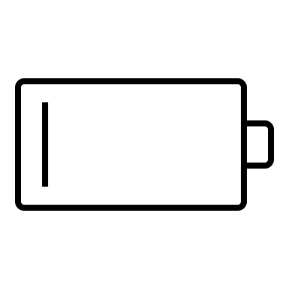




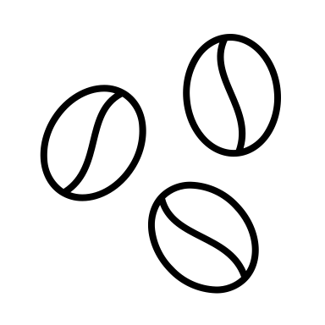
07:00
09:00
11:00
13:00
𝜙₁
𝜙₁
𝜙₁

Slide 45
07:00
09:00
11:00
13:00
𝜙₁
𝜙₁
𝜙₁
Energie_{t-3}
Energie_{t-2}
Energie_{t-1}
Energie_{t}

Slide 46
07:00
09:00
11:00
13:00
𝜙₁
𝜙₁
𝜙₁
Energie_{t-3}
Energie_{t-2}
Energie_{t-1}
Energie_{t}

Slide 47
Zeit | Energie
t
t-1
t-2
t-3
t-4
t-5
… | …

Slide 48
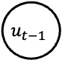
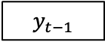
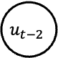
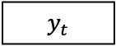
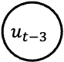
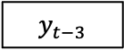
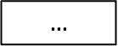
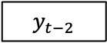
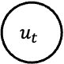
𝜙₁
𝜙₁
𝜙₁
$$…$$
$$y_{t−3}$$
$$y_{t−2}$$
$$y_{t−1}$$
$$y_{t}$$
$$u_{t−3}$$
$$u_{t−2}$$
$$u_{t−1}$$
$$u_{t}$$

Slide 49
𝜙₁
𝜙₁
𝜙₁
$$…$$
$$y_{t−3}$$
$$y_{t−2}$$
$$y_{t−1}$$
$$y_{t}$$
$$u_{t−3}$$
$$u_{t−2}$$
$$u_{t−1}$$
$$u_{t}$$

Slide 50
𝜙₂
𝜙₁
𝜙₁
𝜙₁
$$…$$
$$y_{t−3}$$
$$y_{t−2}$$
$$y_{t−1}$$
$$y_{t}$$
$$u_{t−3}$$
$$u_{t−2}$$
$$u_{t−1}$$
$$u_{t}$$

Slide 51
07:00
09:00
11:00
13:00
𝜙₁₁
𝜙₁₁
𝜙₁₁
Energie_{t-3}
Energie_{t-2}
Energie_{t-1}
Energie_{t}
𝜙₂₂
𝜙₂₂
𝜙₂₂
Training_{t-3}
Training_{t-2}
Training_{t-1}
Training_{t}

Slide 52
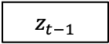
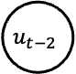
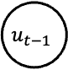
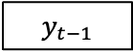
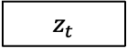
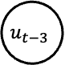
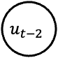
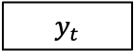
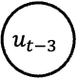
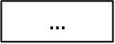
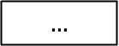
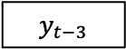
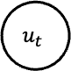
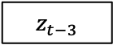
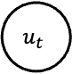
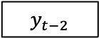
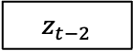
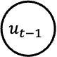
$$u_{t−3}$$
$$u_{t−2}$$
$$u_{t−1}$$
$$u_{t}$$
𝜙₁₁
𝜙₁₁
𝜙₁₁
$$…$$
$$y_{t−3}$$
$$y_{t−2}$$
$$y_{t−1}$$
$$y_{t}$$
𝜙₂₂
𝜙₂₂
𝜙₂₂
$$…$$
$$z_{t−3}$$
$$z_{t−2}$$
$$z_{t−1}$$
$$z_{t}$$
$$u_{t−3}$$
$$u_{t−2}$$
$$u_{t−1}$$
$$u_{t}$$

Slide 53
$$u_{t−3}$$
$$u_{t−2}$$
$$u_{t−1}$$
$$u_{t}$$
𝜙₁₁
𝜙₁₁
𝜙₁₁
$$…$$
$$y_{t−3}$$
$$y_{t−2}$$
$$y_{t−1}$$
$$y_{t}$$
𝜙₂₁
𝜙₂₁
𝜙₂₁
𝜙₁₂
𝜙₁₂
𝜙₁₂
𝜙₂₂
𝜙₂₂
𝜙₂₂
$$…$$
$$z_{t−3}$$
$$z_{t−2}$$
$$z_{t−1}$$
$$z_{t}$$
$$u_{t−3}$$
$$u_{t−2}$$
$$u_{t−1}$$
$$u_{t}$$

Slide 54
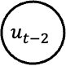
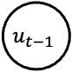
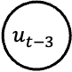
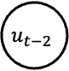
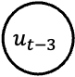
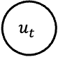
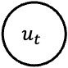
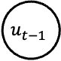
𝜙₁₁
𝜙₁₁
𝜙₁₁
$$…$$
$$y_{t−3}$$
$$y_{t−2}$$
$$y_{t−1}$$
$$y_{t}$$
$$u_{t−3}$$
$$u_{t−2}$$
$$u_{t−1}$$
$$u_{t}$$
$$u_{t−3}$$
$$u_{t−2}$$
$$u_{t−1}$$
$$u_{t}$$
𝜙₂₂
𝜙₂₂
𝜙₂₂
$$…$$
$$z_{t−3}$$
$$z_{t−2}$$
$$z_{t−1}$$
$$z_{t}$$

Slide 55
𝜙₁₁
𝜙₁₁
𝜙₁₁
$$…$$
$$y_{t−3}$$
$$y_{t−2}$$
$$y_{t−1}$$
$$y_{t}$$
$$u_{t−3}$$
𝜙₂₁
$$u_{t−2}$$
𝜙₂₁
$$u_{t−1}$$
𝜙₂₁
$$u_{t}$$
$$u_{t−3}$$
𝜙₁₂
$$u_{t−2}$$
𝜙₁₂
$$u_{t−1}$$
𝜙₁₂
$$u_{t}$$
𝜙₂₂
𝜙₂₂
𝜙₂₂
$$…$$
$$z_{t−3}$$
$$z_{t−2}$$
$$z_{t−1}$$
$$z_{t}$$

Slide 56
𝜙₁₁
𝜙₁₁
𝜙₁₁
$$…$$
$$y_{t−3}$$
$$y_{t−2}$$
$$y_{t−1}$$
$$y_{t}$$
$$u_{t−3}$$
𝜙₂₁
$$u_{t−2}$$
𝜙₂₁
$$u_{t−1}$$
𝜙₂₁
$$u_{t}$$
$$u_{t−3}$$
𝜙₁₂
$$u_{t−2}$$
𝜙₁₂
$$u_{t−1}$$
𝜙₁₂
$$u_{t}$$
𝜙₂₂
𝜙₂₂
𝜙₂₂
$$…$$
$$z_{t−3}$$
$$z_{t−2}$$
$$z_{t−1}$$
$$z_{t}$$

Slide 57
𝜙₁₁
𝜙₁₁
𝜙₁₁
$$…$$
$$y_{t−3}$$
$$y_{t−2}$$
$$y_{t−1}$$
$$y_{t}$$
$$u_{t−3}$$
𝜙₂₁
$$u_{t−2}$$
𝜙₂₁
$$u_{t−1}$$
𝜙₂₁
$$u_{t}$$
$$u_{t−3}$$
𝜙₁₂
$$u_{t−2}$$
𝜙₁₂
$$u_{t−1}$$
𝜙₁₂
$$u_{t}$$
𝜙₂₂
𝜙₂₂
𝜙₂₂
$$…$$
$$z_{t−3}$$
$$z_{t−2}$$
$$z_{t−1}$$
$$z_{t}$$

Slide 58
𝜙₁₁
𝜙₁₁
𝜙₁₁
$$…$$
$$y_{t−3}$$
$$y_{t−2}$$
$$y_{t−1}$$
$$y_{t}$$
$$u_{t−3}$$
𝜙₂₁
$$u_{t−2}$$
𝜙₂₁
$$u_{t−1}$$
𝜙₂₁
$$u_{t}$$
$$u_{t−3}$$
𝜙₁₂
$$u_{t−2}$$
𝜙₁₂
$$u_{t−1}$$
𝜙₁₂
$$u_{t}$$
𝜙₂₂
𝜙₂₂
𝜙₂₂
$$…$$
$$z_{t−3}$$
$$z_{t−2}$$
$$z_{t−1}$$
$$z_{t}$$

Slide 59
Temporale Effekte
(eng. temporal)
Gleichzeitige Effekte
(engl. contemporaneous)

Slide 60
Energie
Training

Slide 61
Energie
Training

Slide 62
Energie
Training

